Slide 1
Краткий отчет о работе Волгоградского областного отделения Российской экологической академии в 2021 году

Slide 2
Основные направления деятельности
Экспертная экологическая деятельность
Экологическое просвещение
Консультирование по вопросам экологии
Совершенствование экологического законодательства

Slide 3
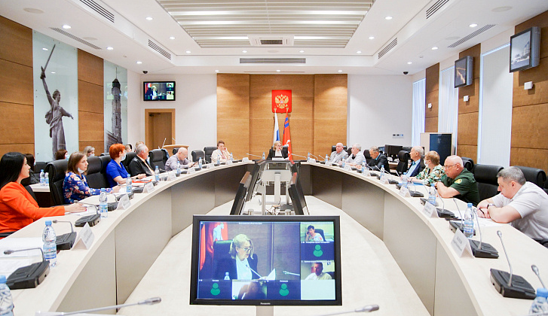
Совершенствование экологического законодательства
В июле 2021 года члены областного отделения РЭА в составе Экологического совета при Волгоградской областной Думе рассматривали вопросы соблюдения природоохранного законодательства при заборе воды из реки Иловля. В ходе заседание было высказано мнение, что дополнительный забор больших объемов воды может оказаться губительным для Иловли. При этом её водные и рыбные запасы необходимы для десятков тысяч человек, живущих в близлежащих поселениях.
Эксперты обсудили инициативу об изменениях федерального законодательства, которые предусматривают применение экологически безопасных – наилучших доступных технологий при выполнении работ на водных объектах. Ситуация на реке Иловля может послужить толчком для внесения таких поправок, что в конечном счете поможет сохранить малые реки в масштабах всей страны».
Депутаты Волгоградской областной Думы готовы разработать соответствующее предложение, чтобы вынести его на рассмотрение Южно-Российской Парламентской Ассоциации.

Slide 4
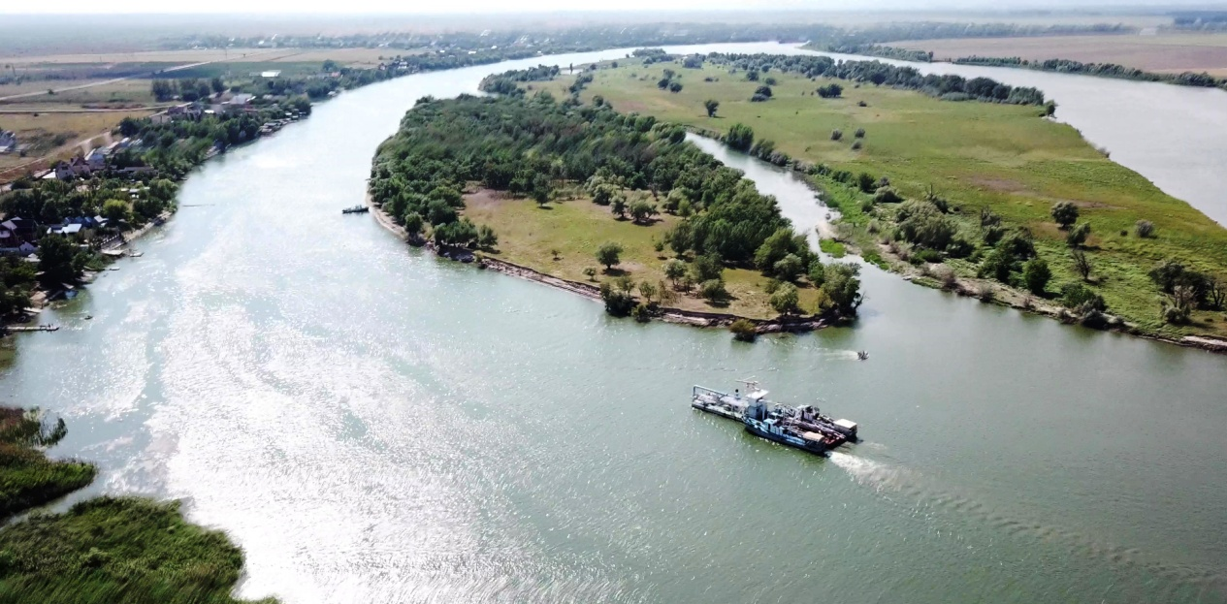
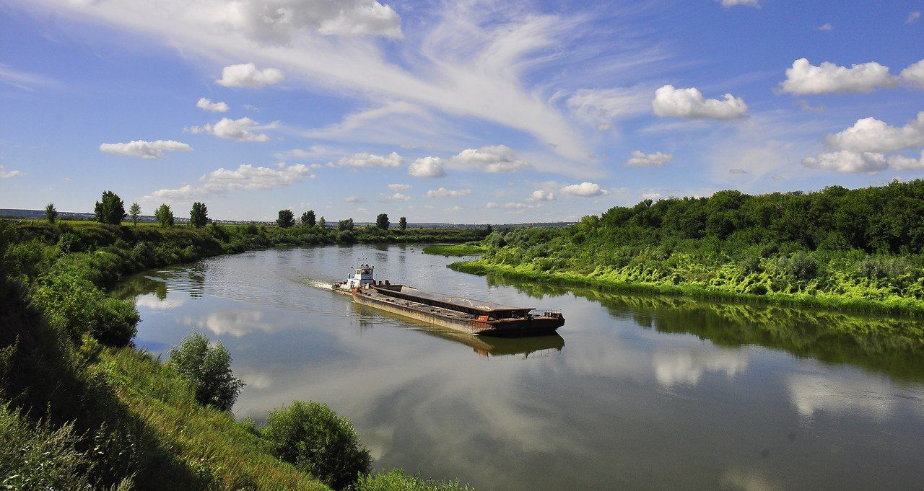
Законодательные экологические инициативы
Продолжается реализация инициативы губернатора Волгоградской области А.И. Бочарова по оздоровлению и развитию реки Дон и Донского бассейна. Эта инициатива, предложенная Экосоветом при Волгоградской областной Думе и областным отделением РЭА, получила поддержку парламентариев Волгоградской и Ростовской областей, одобрена на конференции ЮРПА.⠀ После чего на федеральном уровне был сформирован пакет предложений и утвержден план конкретных шагов по реализации инициативы.
В июле нынешнего года мероприятия, направленные на восстановление Дона и впадающих в него рек, сохранение биологических ресурсов и снижение отводимых со сточными водами загрязняющих веществ, включены в «дорожную карту», утвержденную Правительством РФ.

Slide 5
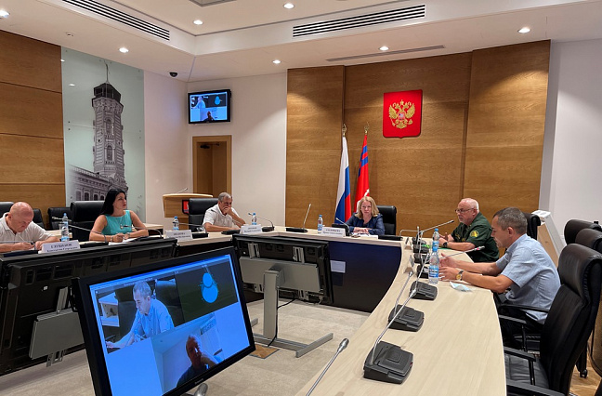
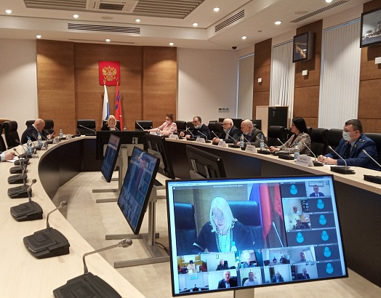
Экспертная экологическая деятельность
Предложения Экологического совета при Волгоградской областной Думе и членов областного отделения РЭА будут учтены при разработке проектной документации по расчистке реки Иловля. Мероприятие включено в региональный проект «Сохранение уникальных водных объектов» нацпроекта «Экология».
В период сложной лесопожарной обстановки члены областного отделения РЭА в составе постоянной комиссии Экологического совета при Волгоградской областной Думе по охране, защите, воспроизводству лесов и лесозащитных насаждений внесли предложения по консолидации усилий всех уполномоченных ведомств, органов местного самоуправления и общественности и созданию добровольных пожарных формирований.

Slide 6
Участие в реализации региональных проектов в сфере экологии
Члены областного отделения РЭА приняли активное участие в общественном обсуждении хода реализации региональных проектов, направленных на предотвращение проблемы несанкционированных свалок, увеличение доли перерабатываемых отходов, улучшение качества воды.
Регион вошел в число пилотных субъектов РФ по внедрению современной системы раздельного сбора отходов через сеть фандоматов. В 2021 году в торговых центрах, супермаркетах, парках, других местах массового пребывания людей будет установлено порядка 300 аппаратов для приема стеклянной, пластиковой и алюминиевой тары.
Продолжилась в 2021 году и реализация российско-шведского проекта «Предотвращение образования и сокращение захоронения отходов» на территории Среднеахтубинского и Светлоярского районов. Только в минувшем году здесь было собрано для последующей обработки и утилизации 300 штук отработанных ртутьсодержащих ламп, 92 кг батареек и 15 кг отработанного электрооборудования.
Участники заседания подчеркнули, что нужно активнее взаимодействовать с населением, предпринимательским сообществом по вопросам обращения с ТКО, мотивировать граждан вести раздельный сбор отходов, проводить соответствующую разъяснительную работу.

Slide 7
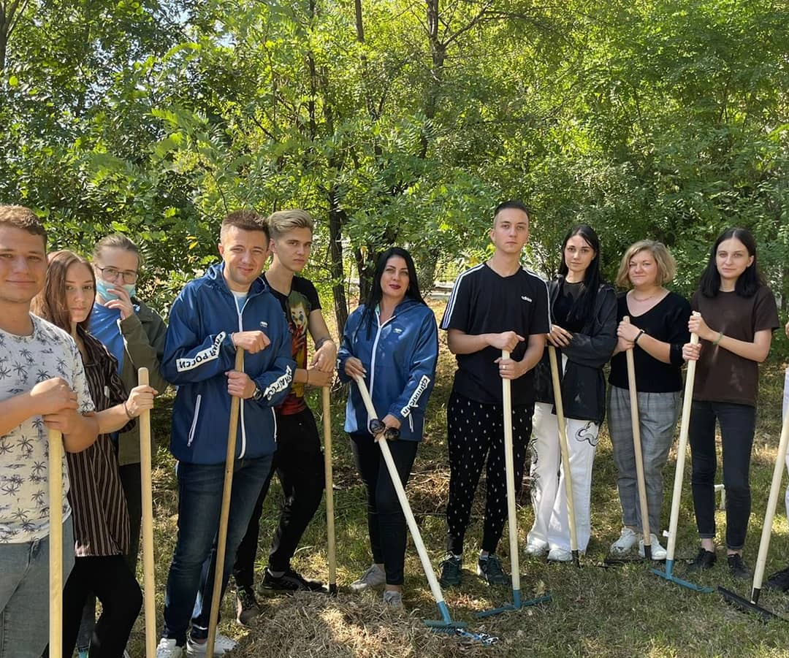
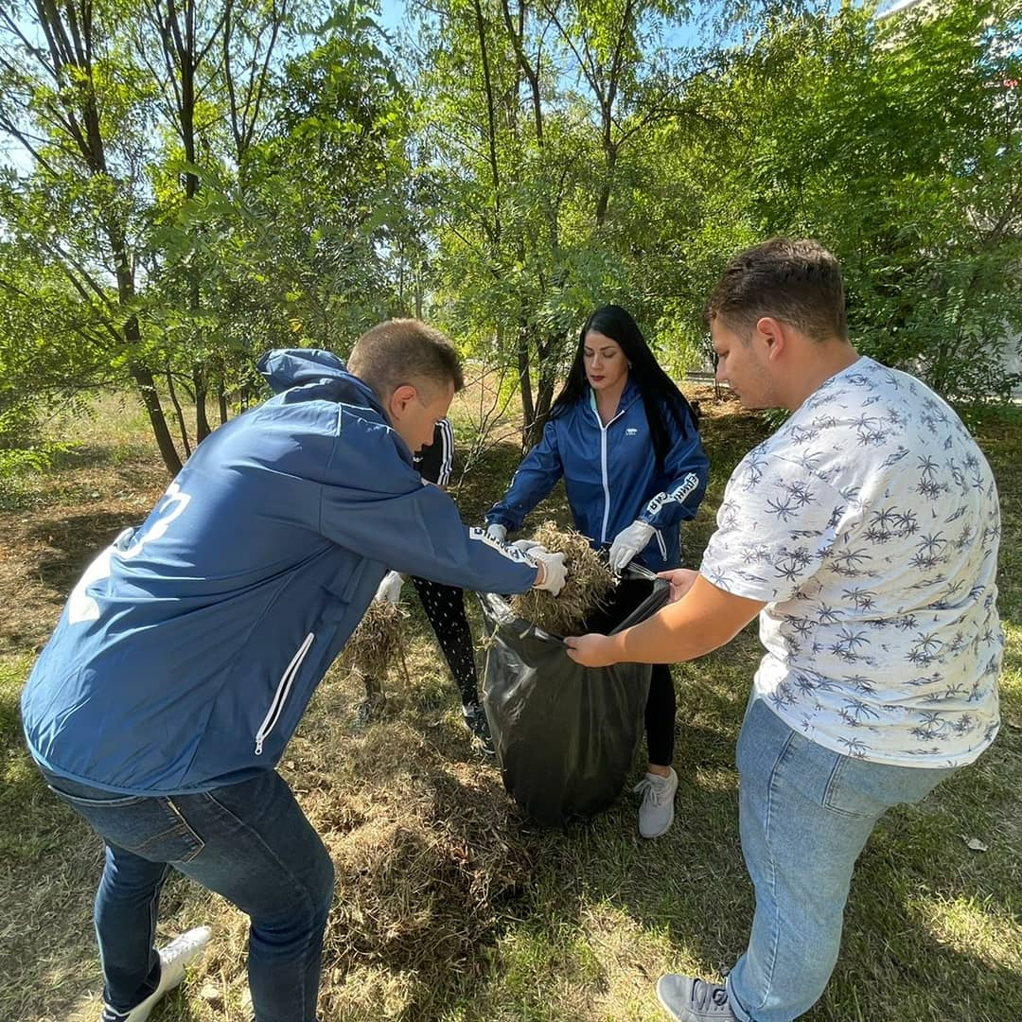
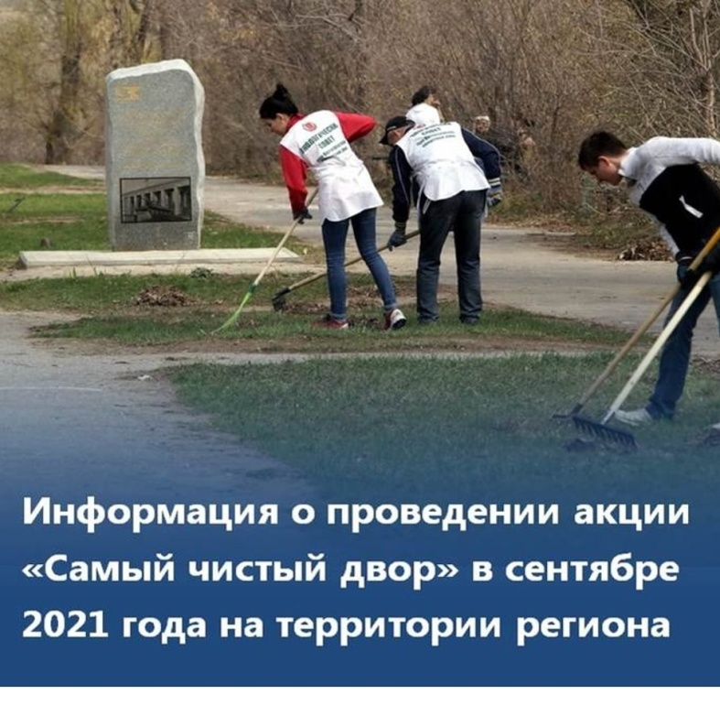
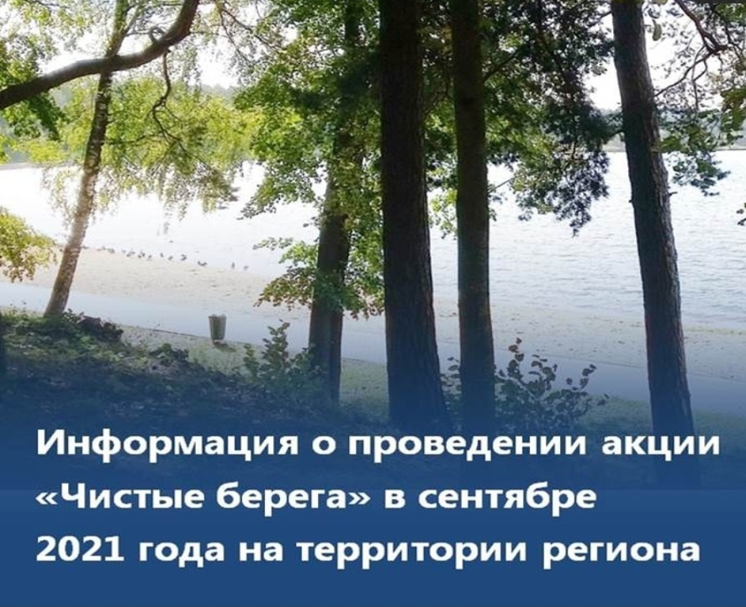
Основные мероприятия
Участие во Всероссийском марафоне экологических инициатив «Дни зеленых действий», стартовавшем 15 июля 2021 года. Его цель - привлечь как можно больше граждан страны к участию в мероприятиях по сбережению природы и охране окружающей среды. План проведения марафона на территории нашего региона был утвержден на заседании Экологического совета при Волгоградской областной Думе. Наиболее значимыми мероприятиями стали акции «Самый чистый двор» и «Чистые берега», цикл бесед «Наш дом – природа», .

Slide 8
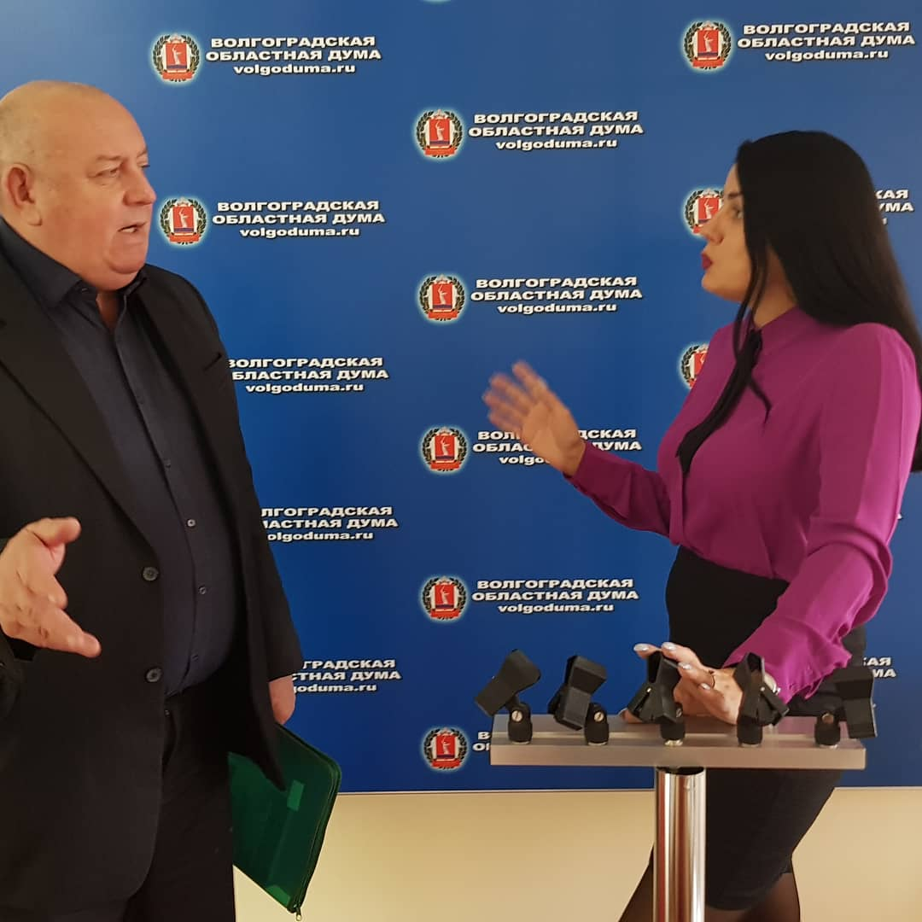
Цикл онлайн-бесед «Наш дом – природа»
По инициативе Экологического совета при Волгоградской областной Думе и областного отделения РЭА организовано 20 онлайн-бесед цикла «Наш дом –Природа».
За время действия проекта жители региона смогли узнать интересные факты о лесе, почве, малых реках, водных биоресурсах Волгоградской области. Кроме того, в ходе онлайн-бесед обсуждались вопросы, связанные с экологическим воспитанием детей, молодежными экологическими инициативами. Отдельное внимание было уделено природоохранным акциям – экологическим субботникам, расчистке берегов водоемов от мусора.
Программы продолжительностью до 30 минут выходят каждую среду в 16.00. Их можно смотреть как в режиме онлайн, так и в записи на официальном сайте volgoduma.ru в разделе «Парламент ТВ», а также на канале YouTube.

Slide 9
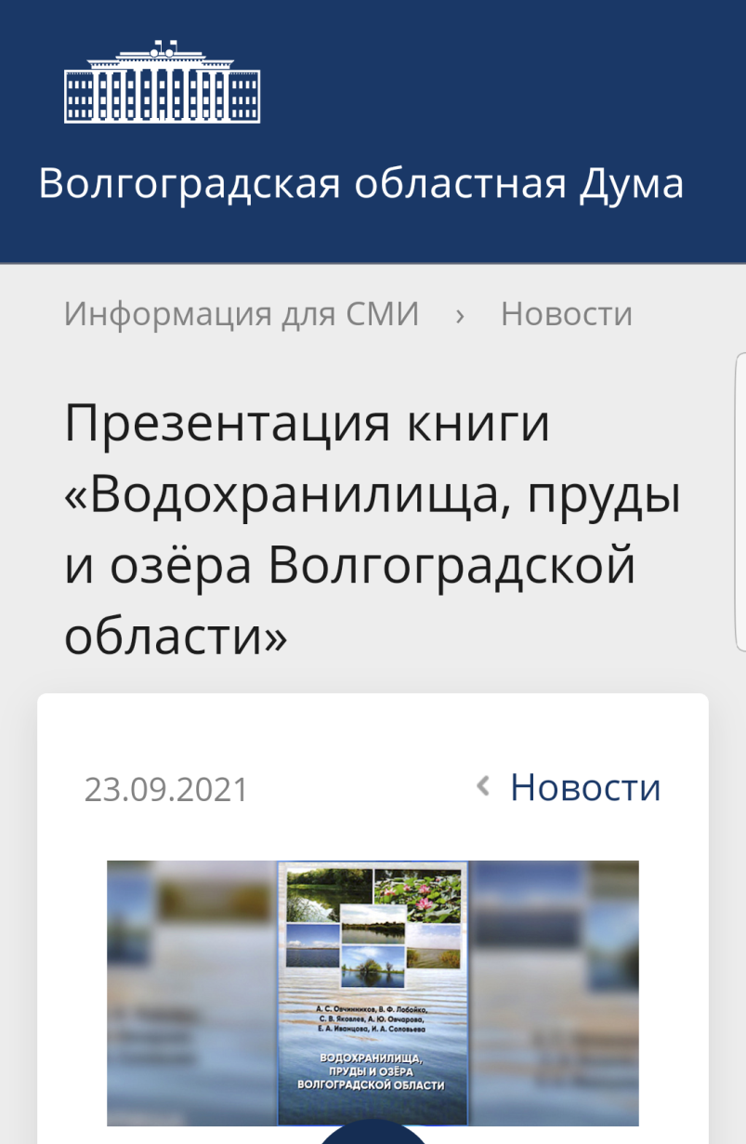
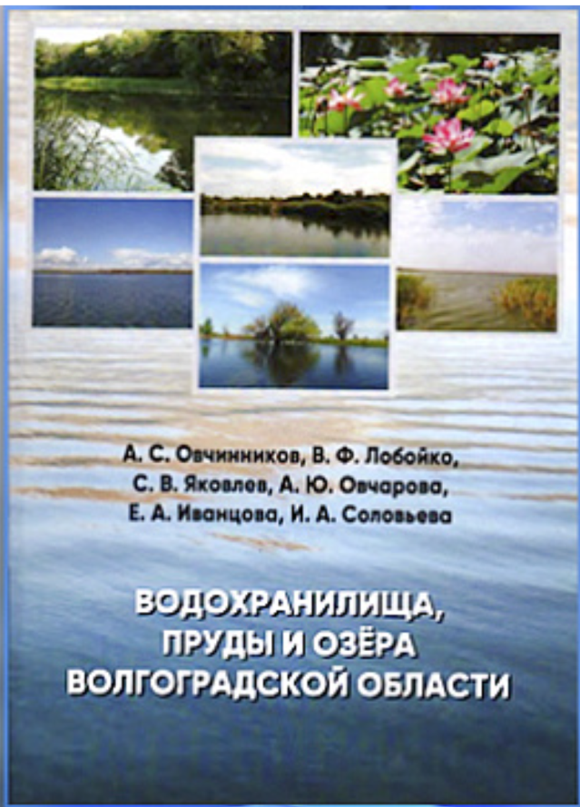
Публикационная активность
За отчетный период членами областного отделения РЭА опубликованы 32 научные работы, в том числе 8 научных статей в изданиях, индексируемых в базе данных Scopus, 4 – в базе данных Web of Science Core Collec-tion, 10 - RSCI on WoS, и 25 статья в изданиях, включенных в базу данных РИНЦ, в том числе 10 статей, опубликованных в изданиях из перечня ВАК РФ. Получено 8 патентов РФ на изобретения и 1 патент на селекционное достижение.
23 сентября 2021 года в рамках цикла экологических бесед «Наш дом - природа» заслуженный эколог РФ и президент ОО "ВрЭА им. И.М. Шабуниной" - Лобойко Владимир Филиппович презентовал на Парламент ТВ и YouTube канале Волгоградской областной Думы книгу «Водохранилища, пруды и озёра Волгоградской области».

Slide 10
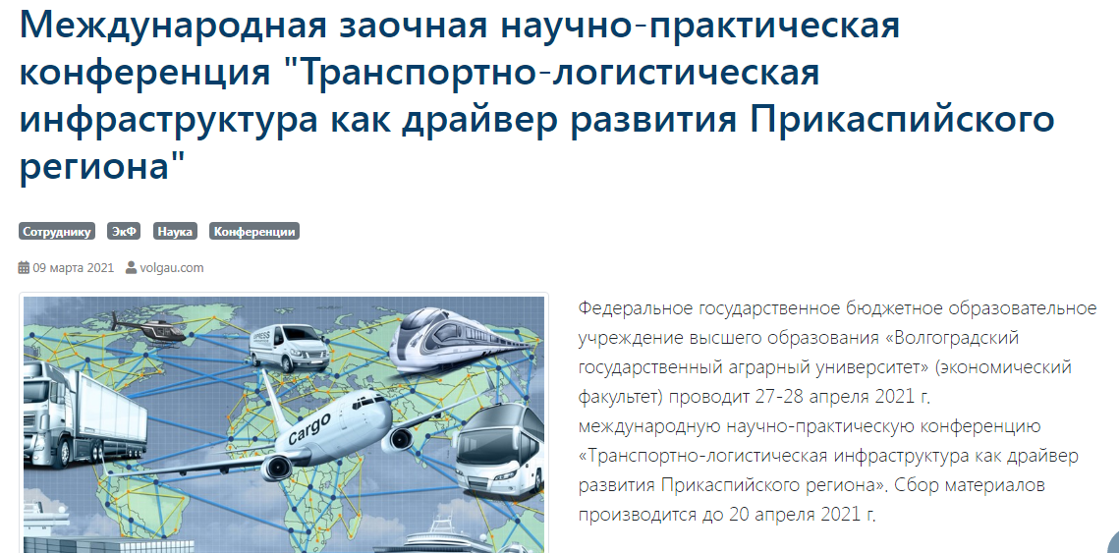
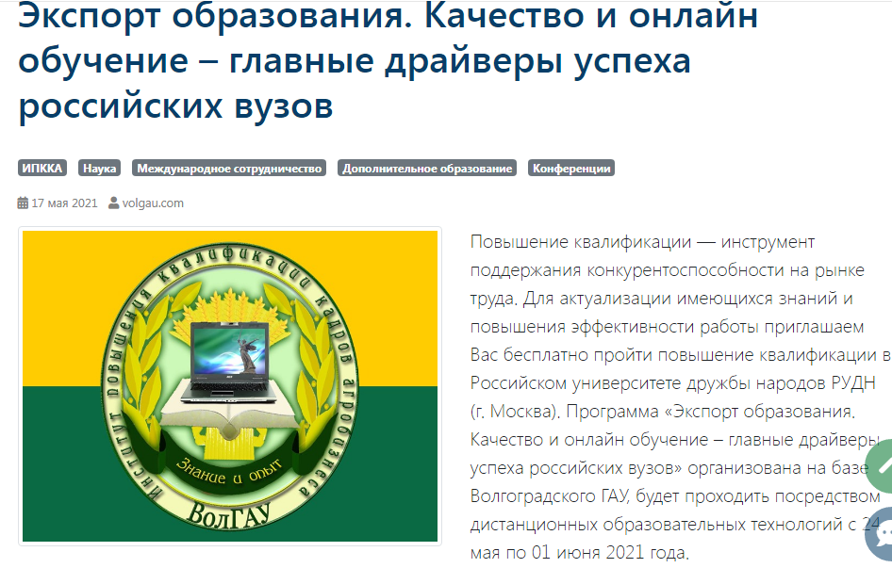
Участие в конференциях

Slide 11
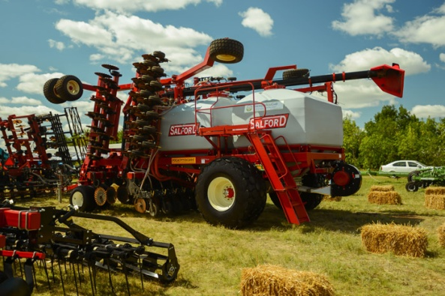
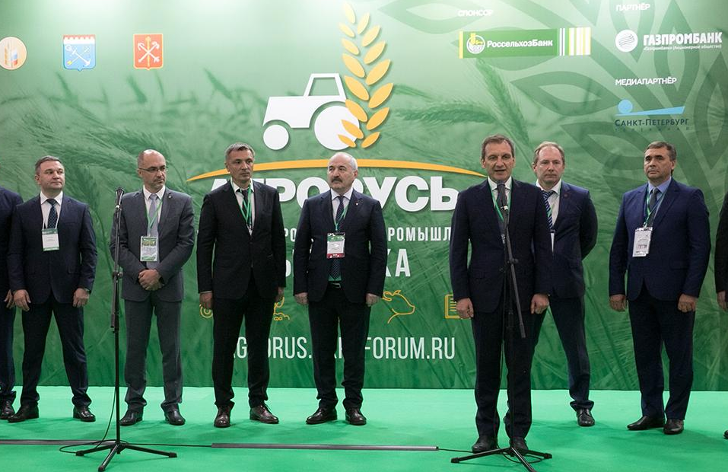
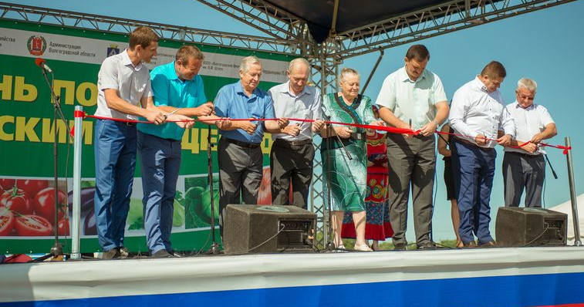
Участие в выставках
- Региональный сельскохозяйственный форум День Поля «ВолгоградАГРО-2021»
- Международная агропромышленная выставка-ярмарка "Агрорусь", организованная Министерством сельского хозяйства России
Санкт-Петербург, Экспофорум
- Всероссийская специализированная выставка-ярмарка «Волгоградский овощевод»
Члены областного отделения РЭА удостоены 1 золотой медали XXXI специализированной межрегиональной ярмарки «Агропромышленный комплекс 2021», 1 золотой медали «Волгоградский АГРОФОРУМ», 1 золотой медали ДЕНЬ ПОЛЯ «ВолгоградАГРО», 1 золотой медали 30-ая Международной агропромышленной выставки-ярмарки «АГРОРУСЬ-2021», 1 золотой медали ДЕНЬ ПОЛЯ «Волгоградский ОВОЩЕВОД», 1 золотой медали выставки «ВолгоградАГРО», благодарно-сти 23-ая Российская агропромышленная выставка «ЗОЛОТАЯ ОСЕНЬ - 2021».

Slide 12
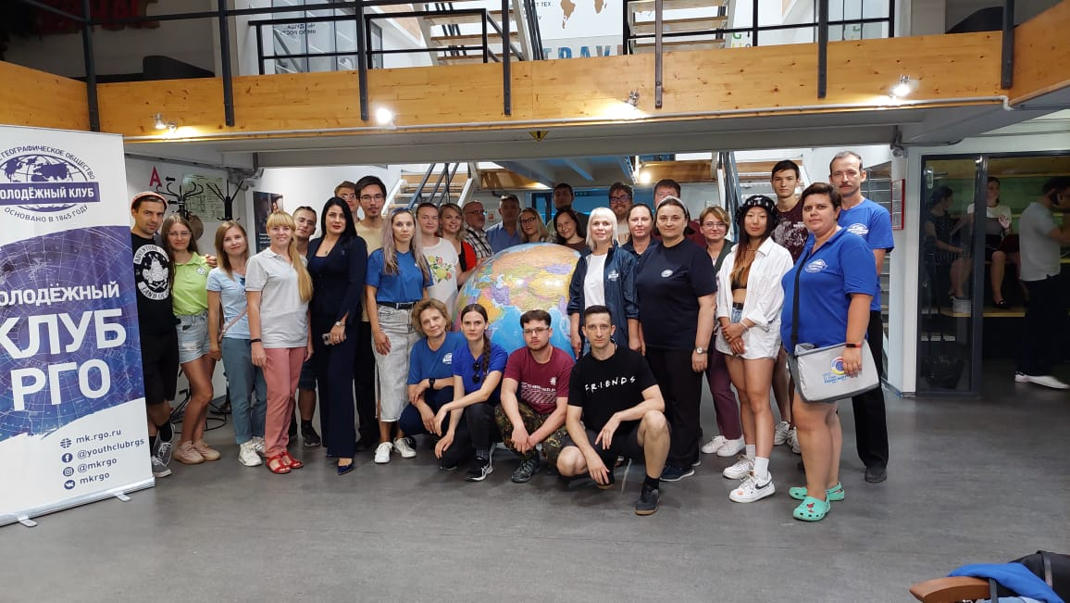
Участие во Всероссийском слёте молодежных клубов Русского географического общества (РГО)
В августе 2021 года Всероссийский слёт впервые проходил на нашей, Волгоградской, земле, благодаря тому, что федеральном уровне высоко оценили деятельность Камышинского молодежного клуба РГО "Новое поколение" в сфере охраны окружающей среды и развития экологического туризма - за плодотворную работу клуб удостоен гранта РГО на реализацию проектов.
С членами Камышинского клуба "Новое поколение" областное отделение РЭА объединяет много общих интересов. Камышане активно участвуют в проектах, направленных на экологическое просвещение, изучение природных достопримечательностей и развитие экологического туризма, реализуют свои инициативы в рамках Всероссийского экологического марафона "Дни зелёных действий".
В волгоградском слете молодежных клубов РГО приняли участие представители 30 регионов России. Они с большим интересом обсуждали предложения регионального отделения РЭА о развитии "зелёного" туризма в Волгоградской области, ориентированного на сохранение природного и культурного наследия в регионе, на изучение уникальных природных уголков края. Разработка маршрутов "зелёного" туризма тоже стала одной из инициатив а рамках Всероссийского экологического марафона "Дни зелёных действий".

Slide 13
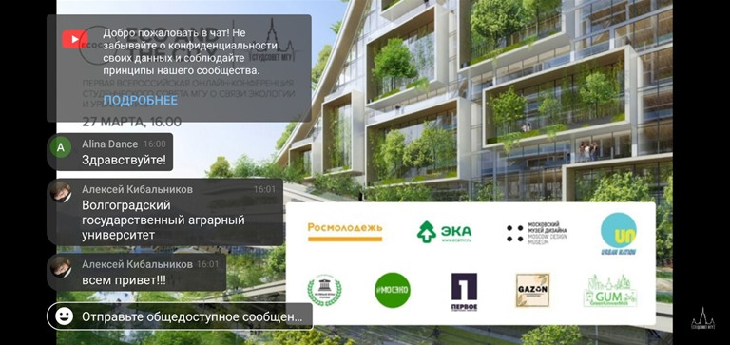
Участие в мероприятиях по вопросам экологии и урбанистики
27 марта 2021 года волонтеры и активисты областного отделения РЭА, обучающиеся на эколого-мелиоративном факультете Волгоградского ГАУ присоединились к первой всероссийской онлайн конференции Студенческого совета МГУ «Eco and the city».
Конференция состоялась в формате TED-выступлений более 10 ведущих специалистов в различных областях — экология, урбанистика, нетворкинг, дизайн, проектная деятельность и многих других.
Обсуждение многочисленных вопросов, таких как – текущая экологическая ситуация в городах; «сломанное звено» в построении экономики замкнутого цикла; водный урбанизм, его связь с экологией и устойчивым развитием города; советы руководителя проекта «дЕльный круговорот»; что есть устойчивое потребление и откуда оно берётся; концепция устойчивого дизайна; связь экологии, дизайна и новой городской культуры; бытовая химия и ее влияние на экологию; принципы нового урбанизма и их экологические аспект – и других интересных тем, состоялось в специальном чате для участников.

Slide 14
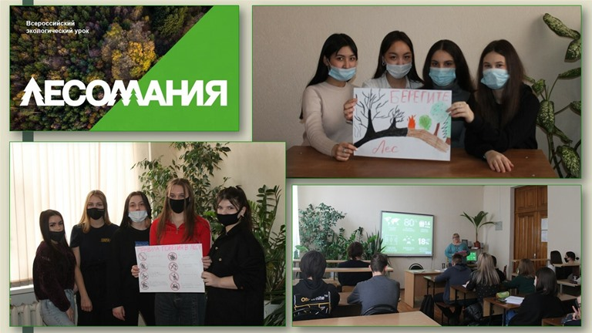
Экопросвещение
Волонтеры и активисты областного отделения РЭА, обучающиеся на эколого-мелиоративном факультете Волгоградского ГАУ приняли активное участие во Всероссийской акции «Битва экопросветителей», деятельность которой реализуется при поддержке Министерства просвещения Российской Федерации.
26 и 29 марта 2021 г. Члены областного отделения РЭА провели экоуроки для студентов Волгоградского ГАУ.
На занятиях «Лесомания» преподаватели помогли сформировать бережное отношение к лесным угодьям – студенты обучились навыкам ответственного выбора и использования продукции из древесины, получили новые знания о лесах и проблеме их исчезновения, а также об истории лесоразведения в Волгоградской области.
Насколько важно сохранять биологическое разнообразие, о роли редких видов животных и растений в природных системах и о том, какие действия каждый из нас может предпринимать для их сохранения рассказали на уроке «Сохранение редких видов».

